Slide 1
KDD CUP 成果規劃
研究生:傅立銘、蕭弈均
報告日期:2019/05/09

Slide 2
Introduction
問題分析
data描述
做法
結果
如何改善
AlphaGo

Slide 3
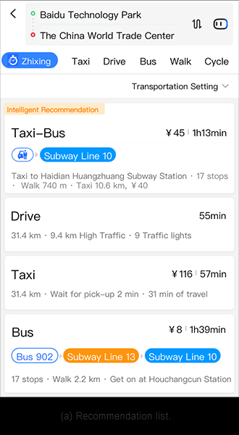
問題分析
目的：要求參與者使用從百度地圖收集的歷史用戶行為數據和一組用戶屬性數據來推薦適當的傳輸模式。
問題 : 總共有11種交通方式(mode)，如何知道用戶會選擇哪一種交通方式?
分析方向 : 氣候、例假日、上下班時間…

Slide 4
data描述
Train : 有用戶選擇的行為數據以及最後選擇的mode，用來訓練模型。
Queries : 用戶請求規劃路線、交通工具的時間
Plans : 百度送回路線規劃的時間
Clicks : 用戶確認交通工具的時間
Test : 只有用戶的行為數據

Slide 5
做法
平台 : Python
工具 : Keras、Pandas…
使用的feature : distance、price、eta、req_time

Slide 6
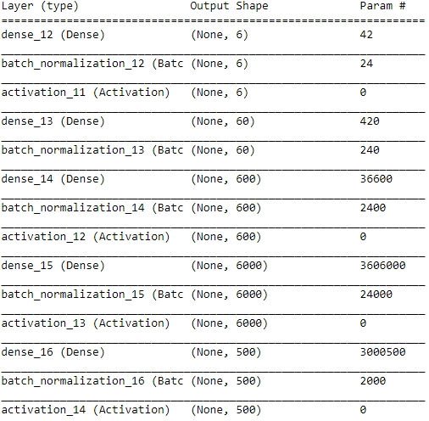
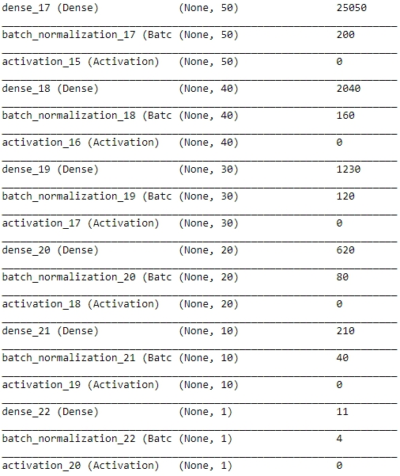
Layer

Slide 7
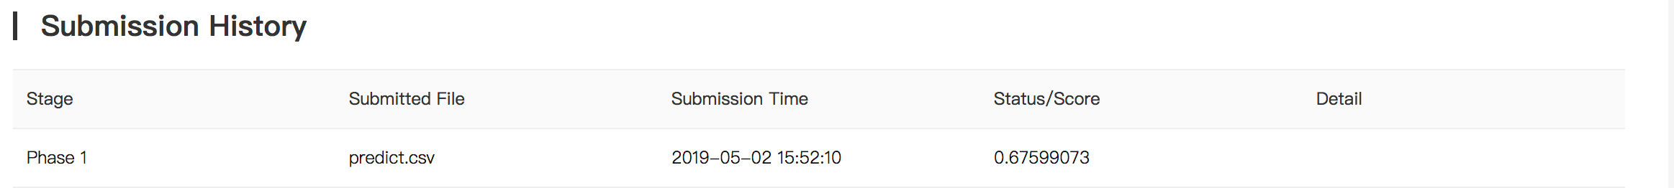
結果
初步資料處理後再經過模型後的結果

Slide 8
如何改善
遇到的困難 : 一開始合併資料的時候因為缺乏相關背景知識所以進度很慢，不過在組員經過幾次討論後有了很多改善。在模型方面，目前是採取普通的神經網路的作法。
如何精進 : 會嘗試用LSTM、SVM、CatBoost去做看看

Slide 9
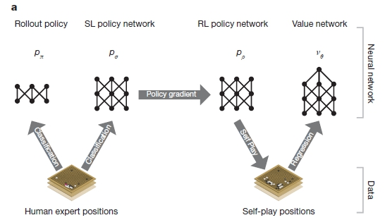
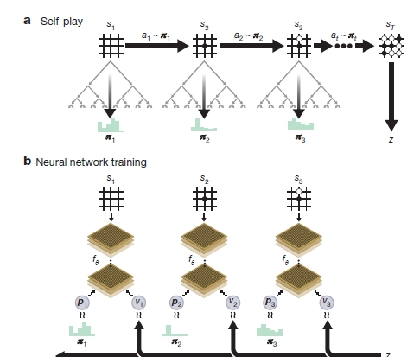
AlphaGo Zero & AlphaGo
以前版本的 AlphaGo 使用一個「策略網路」來選擇落子的位置，並使用另一個「價值網路」來預測遊戲的輸贏結果。而在 AlphaGo Zero 中下一步落子的位置和輸贏評估在同一個神經網路中進行，從而使其可以更好地進行訓練和評估。

Slide 10
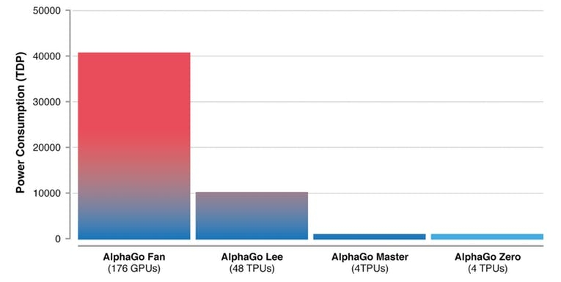
AlphaGo Zero & AlphaGo
AlphaGo Zero 無需進行隨機推演（Rollout）——這是一種在其他圍棋程式中廣泛使用於勝負的快速隨機策略，從而通過比較確定每一手之後輸贏的機率，選擇最佳落子位置。相反地，它依賴於高品質的神經網路來評估落子位置。

Slide 11
Thank you for listening !

